Slide 1
CHÀO MỪNG CÁC EM ĐẾN VỚI TIẾT CÔNG NGHỆ HÔM NAY!

Slide 2

TRÒ CHƠI KHỞI ĐỘNG
Luật chơi: Các em hãy quan sát những hình ảnh sau và nối những hình ảnh đó với phương thức chăn nuôi phù hợp hiện nay ở Việt Nam.

Slide 3
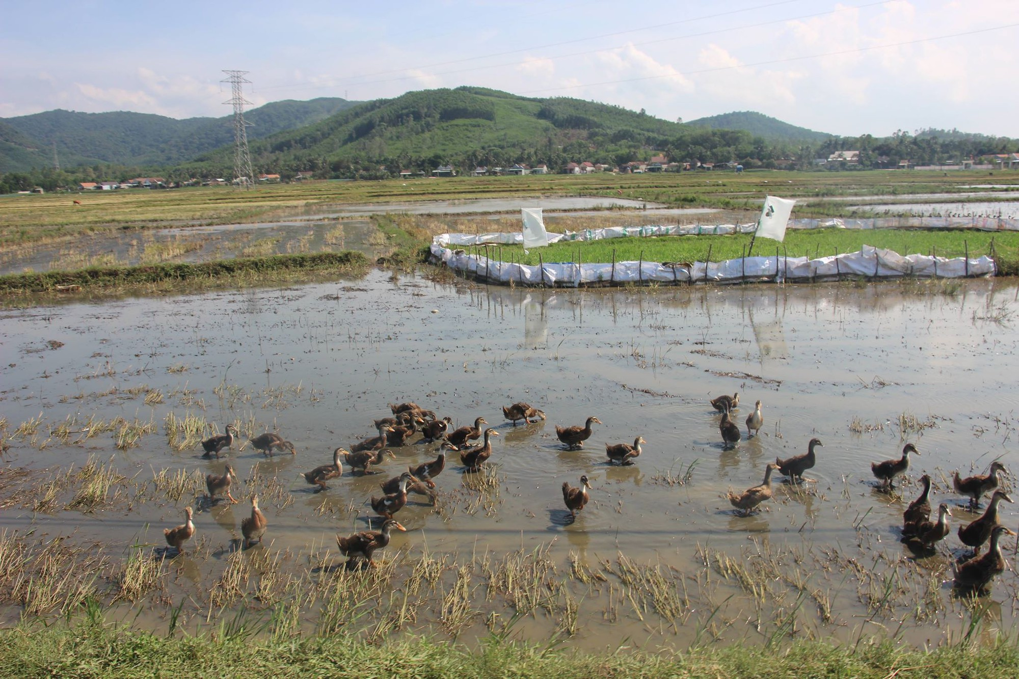
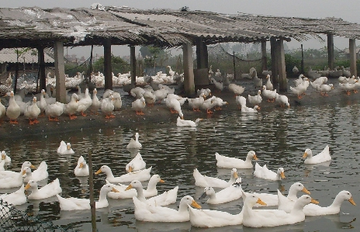
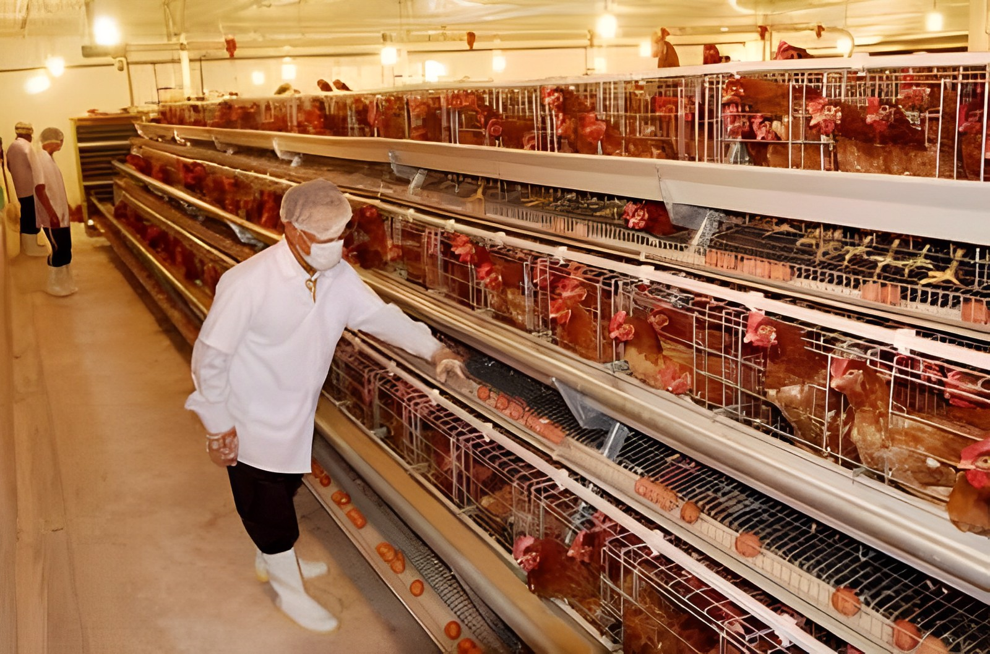
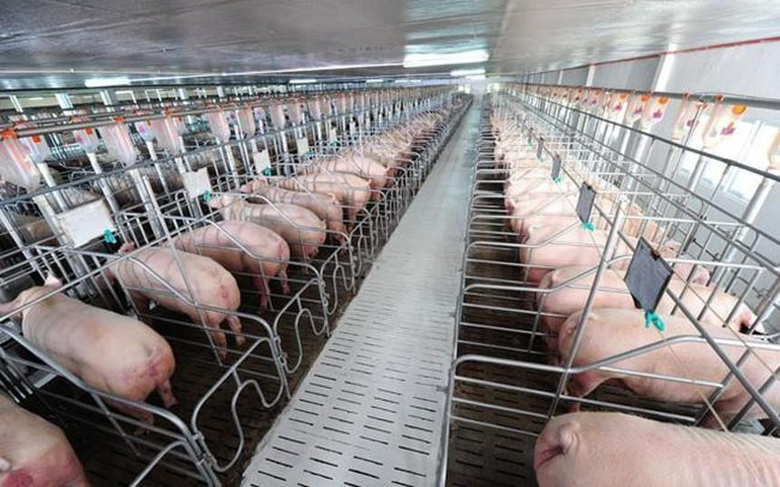
Chăn thả tự do
Chăn nuôi công nghiệp
Chăn nuôi bán công nghiệp

Slide 4
ÔN TẬP CHƯƠNG I

Slide 5
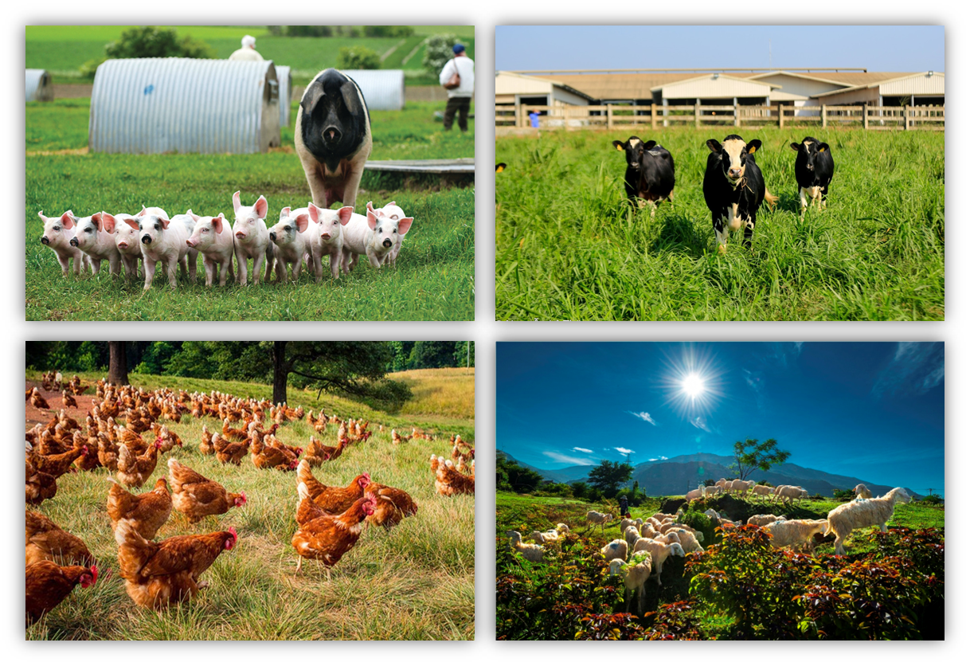
NỘI DUNG BÀI HỌC
1
Hệ thống hóa kiến thức
2
Luyện tập
3
Vận dụng

Slide 6
1
HỆ THỐNG HÓA KIẾN THỨC

Slide 7

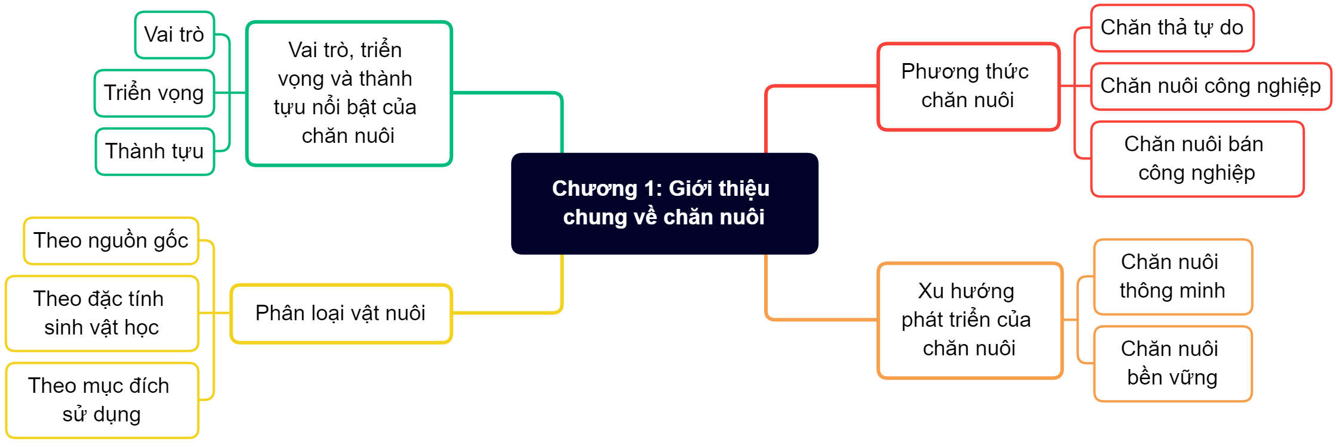
Nêu tóm tắt, ngắn gọn những kiến thức chủ yếu đã được học trong chương I bằng sơ đồ tư duy.

Slide 8
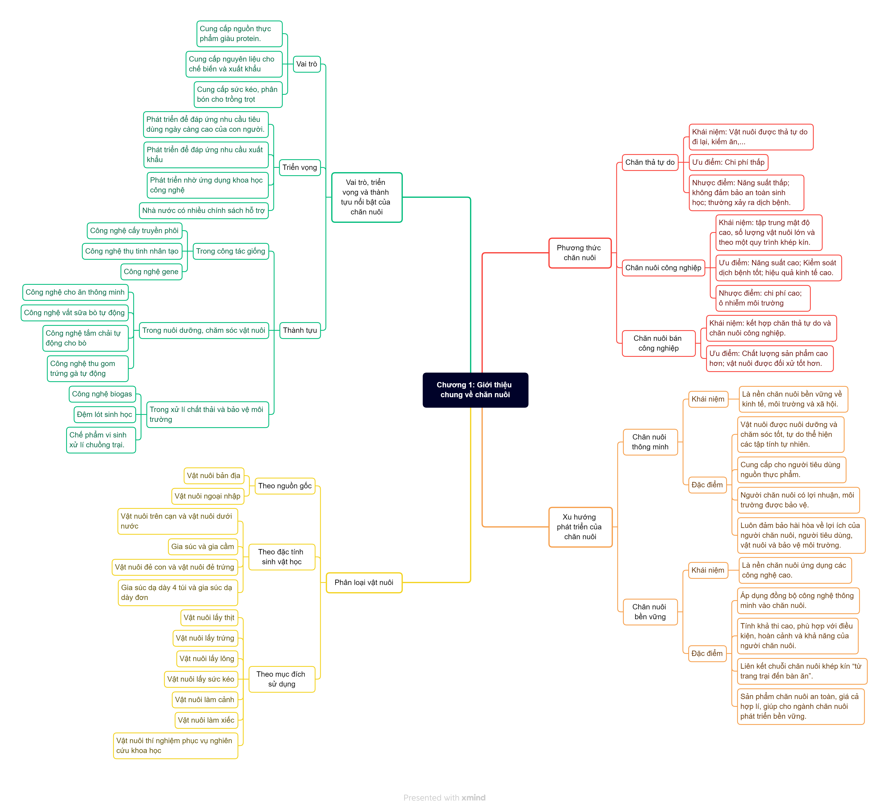

Slide 14
SƠ ĐỒ
TƯ DUY KIẾN THỨC CHƯƠNG I.

Slide 15
2
LUYỆN TẬP

Slide 16




THẢO LUẬN NHÓM
Trình bày vai trò và triển vọng của chăn nuôi trong bối cảnh cuộc cách mạng công nghiệp 4.0. Liên hệ với thực tiễn chăn nuôi ở địa phương em.
Nêu một số thành tựu nổi bật của việc ứng dụng công nghệ cao trong chăn nuôi (thành tựu trong công tác giống, trong nuôi dưỡng, chăm sóc vật nuôi)
Trình bày xu hướng phát triển của chăn nuôi ở Việt Nam và trên thế giới. Nêu đặc điểm cơ bản của chăn nuôi bền vững, chăn nuôi thông minh.
Trình bày những yêu cầu cơ bản với người lao động của một số ngành nghề phổ biến trong chăn nuôi. Liên hệ bản thân

Slide 17
Nhóm 1
Cung cấp nguồn thực phẩm giàu protein.
Cung cấp nguyên liệu cho chế biến và xuất khẩu
Cung cấp sức kéo, phân bón cho trồng trọt
Vai trò của chăn nuôi
Triển vọng của chăn nuôi
Phát triển để đáp ứng nhu cầu tiêu dùng ngày càng cao của con người.
Phát triển để đáp ứng nhu cầu xuất khẩu
Phát triển nhờ ứng dụng khoa học công nghệ
Nhà nước có nhiều chính sách hỗ trợ

Slide 18
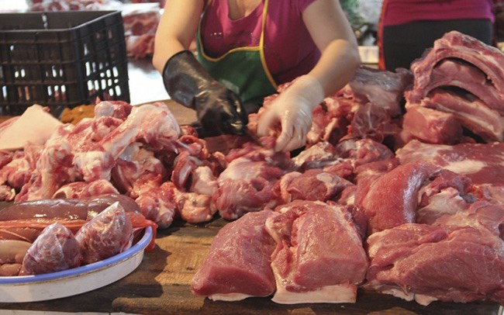
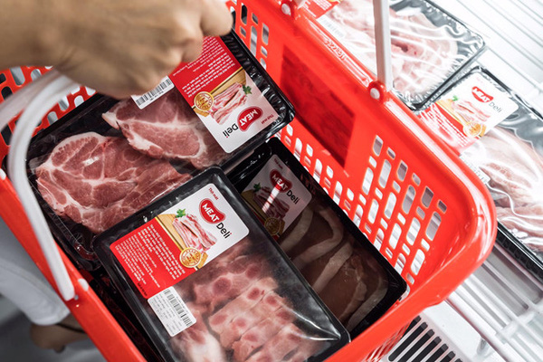
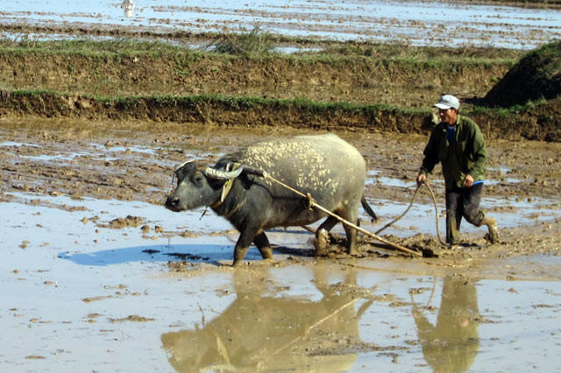
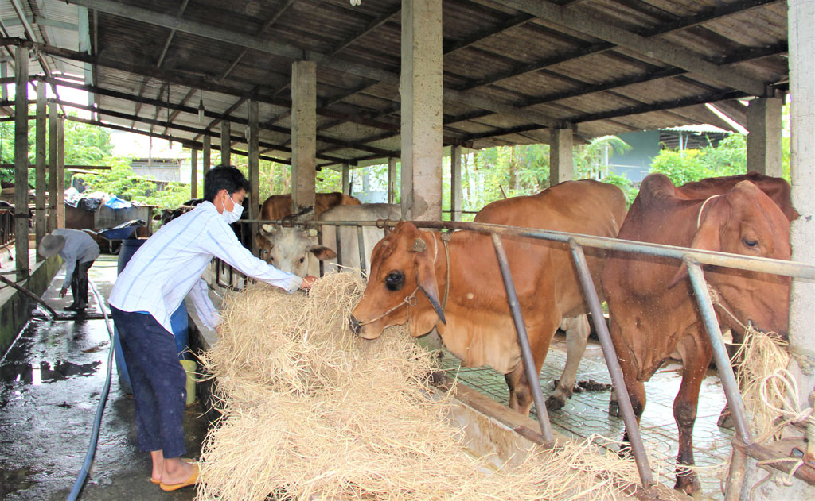
Liên hệ thực tiễn
Cung cấp nguồn thực phẩm giàu protein.
Phát triển để đáp ứng nhu cầu tiêu dùng ngày càng cao của con người.
Cung cấp sức kéo, phân bón cho trồng trọt
Nhà nước có nhiều chính sách hỗ trợ

Slide 19
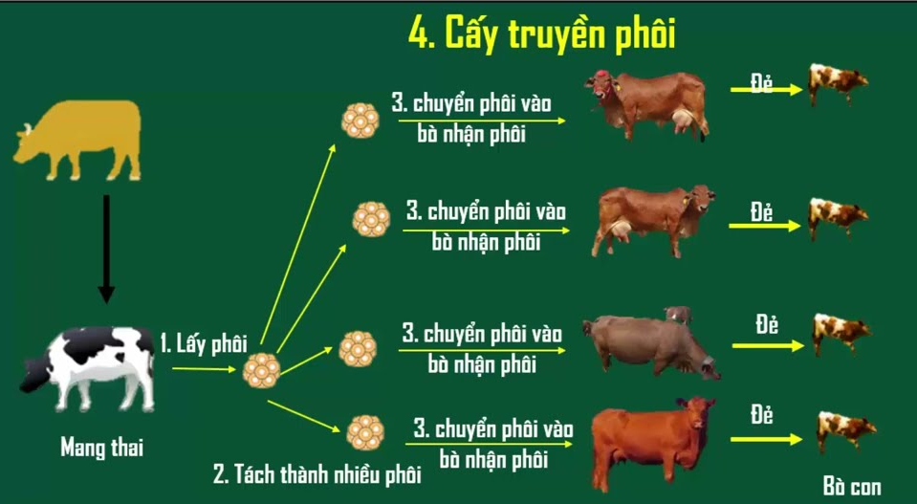
Nhóm 2
Thành tựu trong công tác giống
Công nghệ cấy truyền phôi từ bò mẹ cao sản sang bò cái khác.
Công nghệ thụ tinh nhân tạo bằng tinh trùng bảo quản trong môi trường nhân tạo.
Công nghệ gene

Slide 20
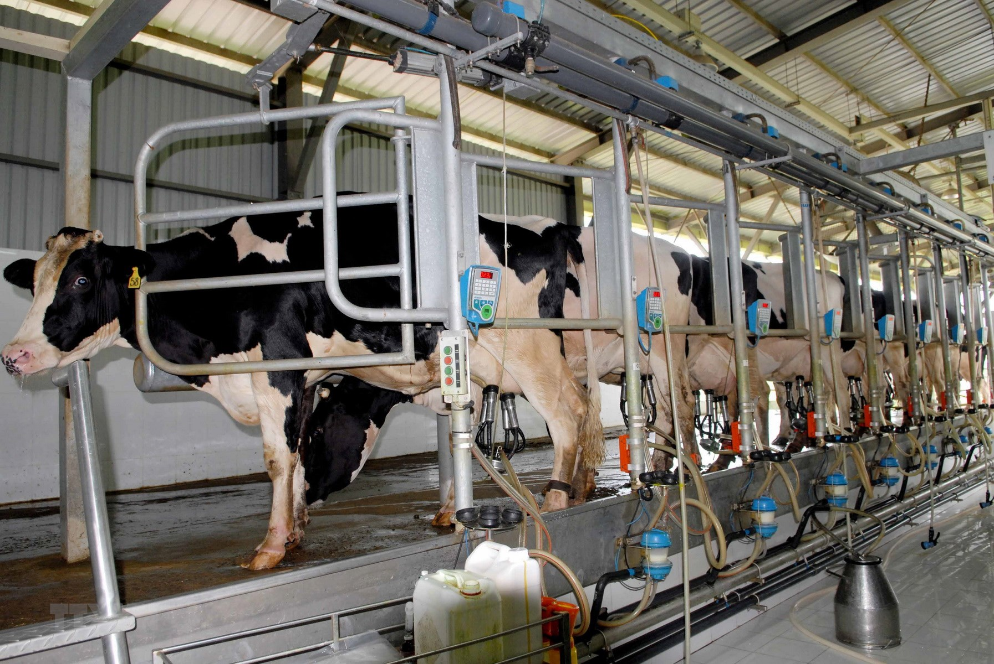
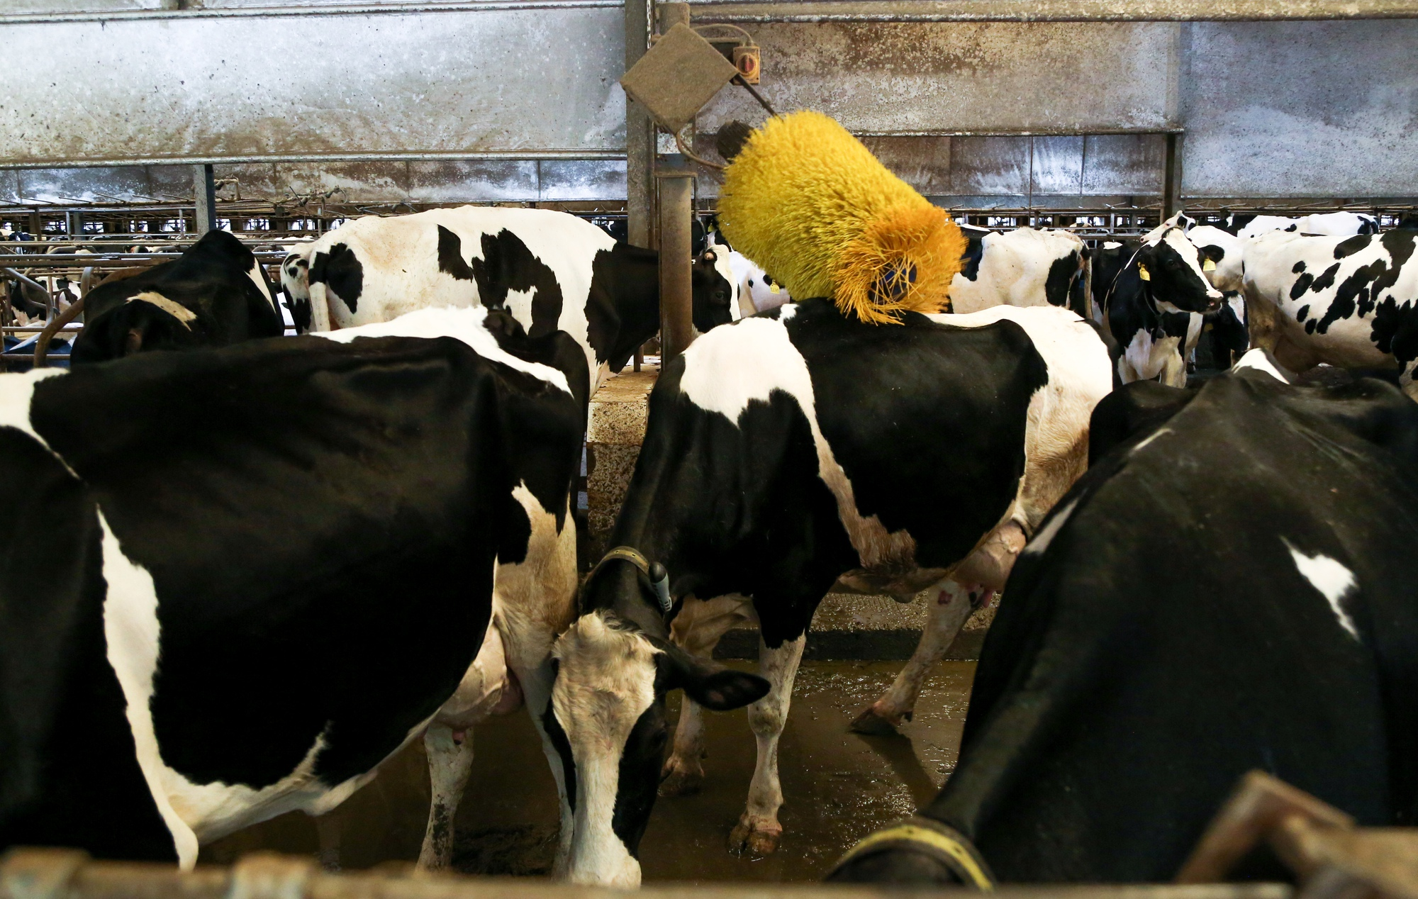
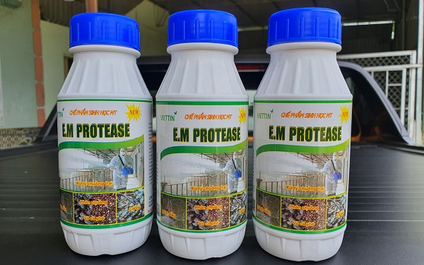
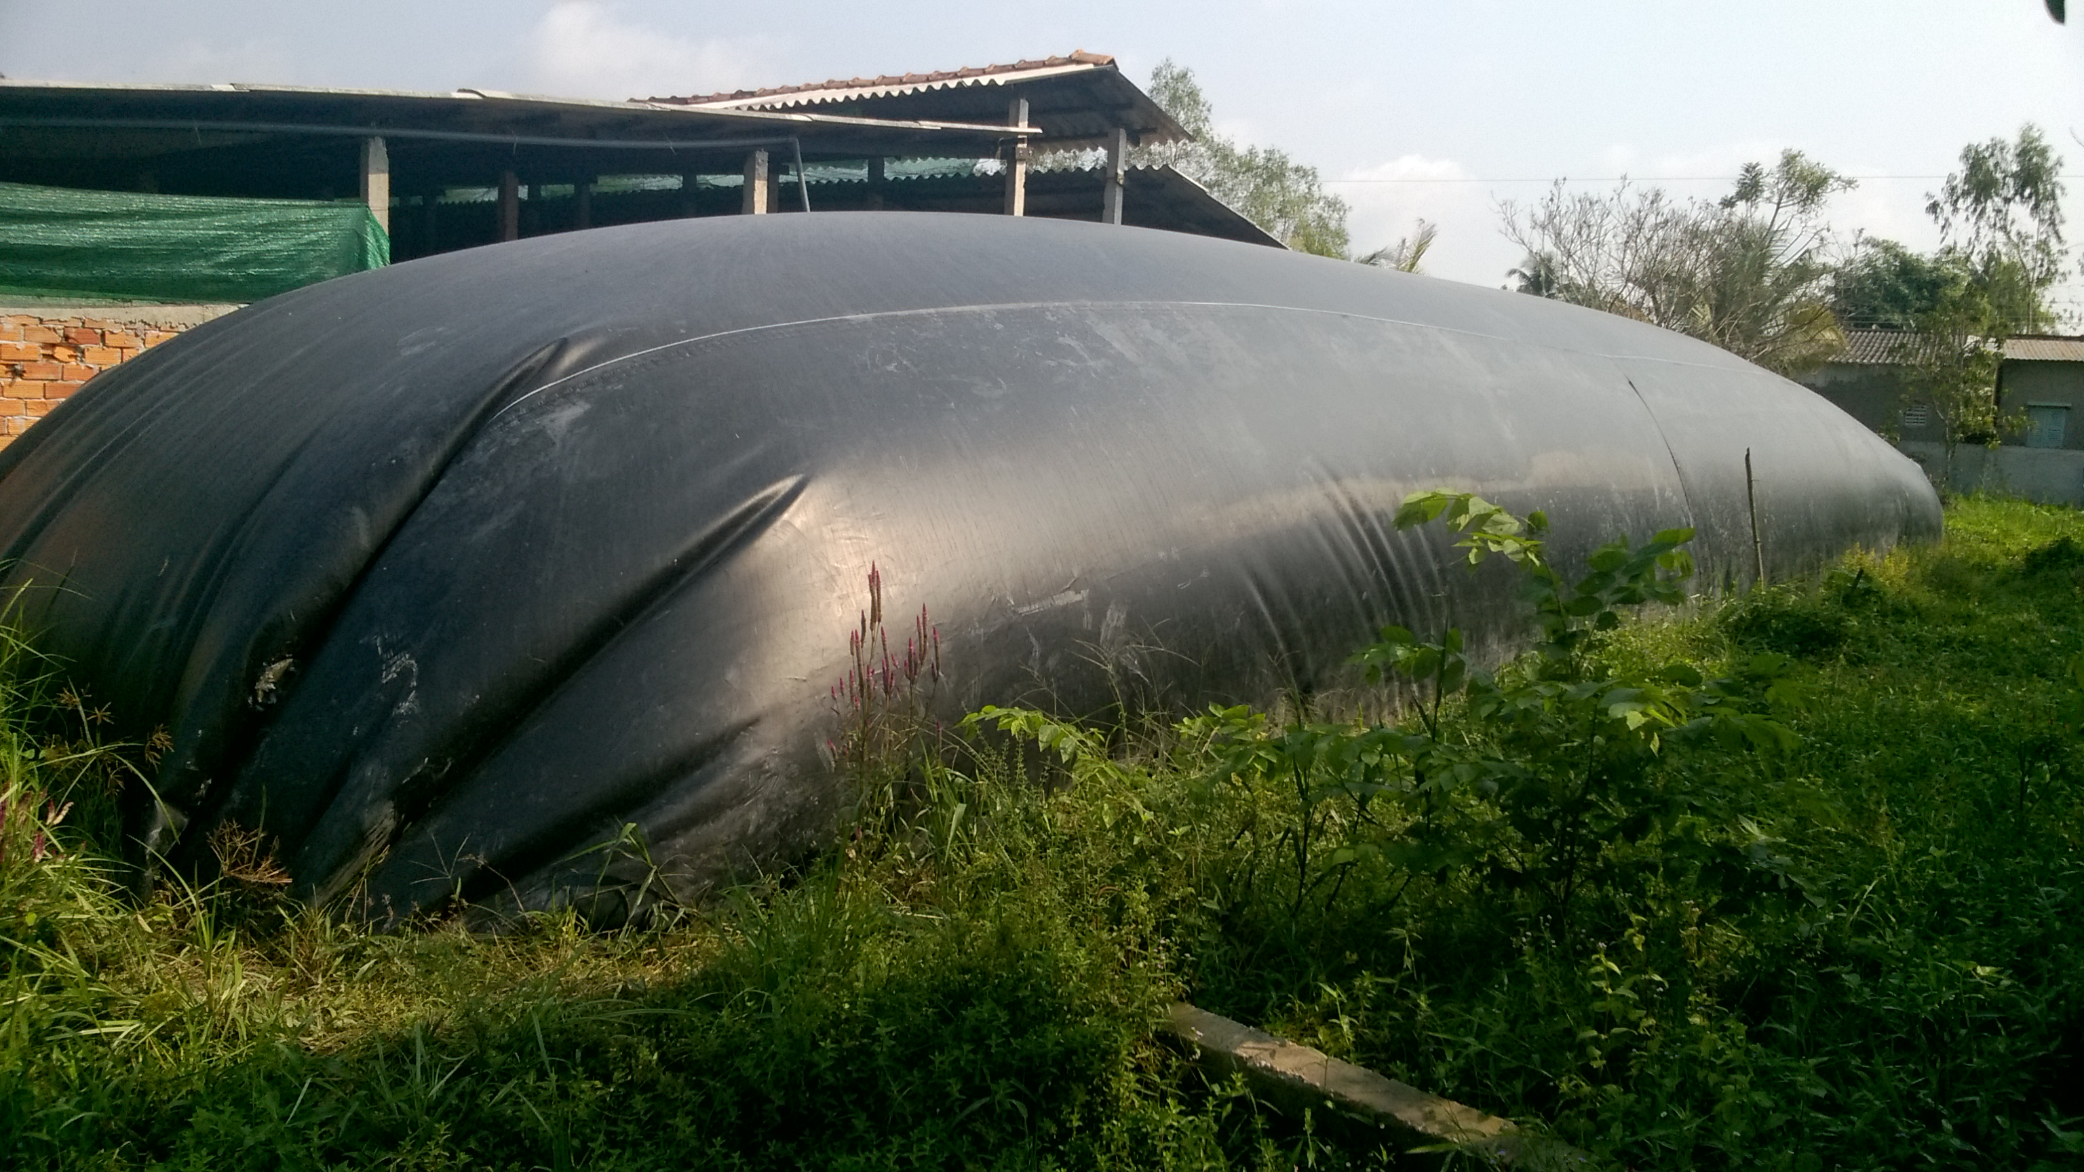
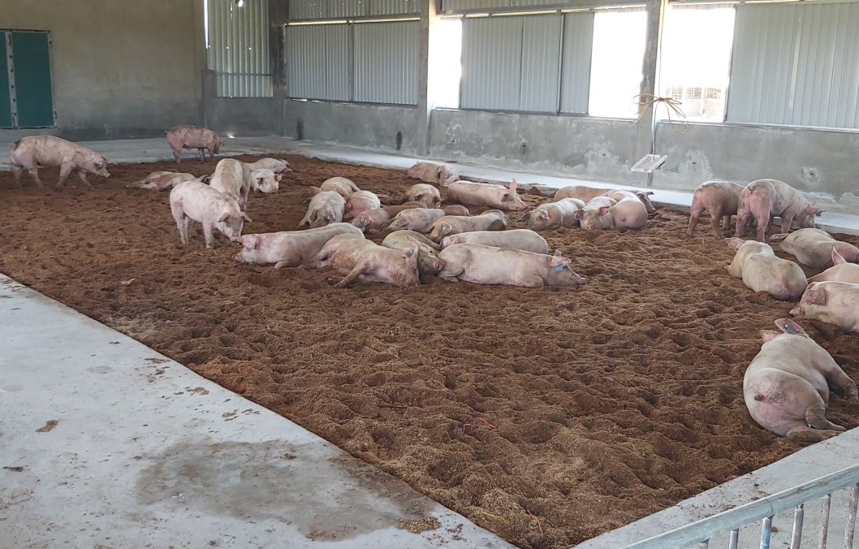
Nhóm 2
Thành tựu trong nuôi dưỡng và chăm sóc
Công nghệ vắt sữa bò tự động.
Công nghệ tắm chải tự động.
Thành tựu trong xử lí chất thải và bảo vệ môi trường
Chế phẩm vi sinh xử lí chuồng trại.
Công nghệ biogas
Đệm lót sinh học

Slide 21
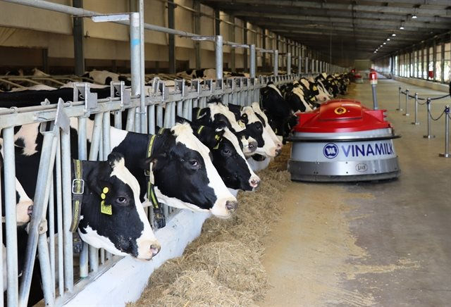
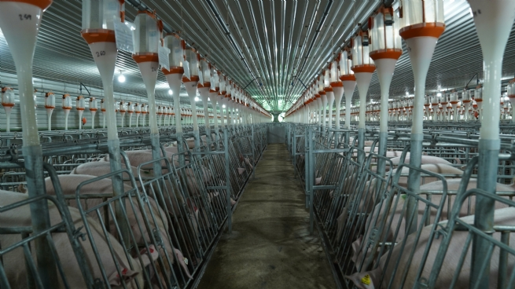
Nhóm 3
Chăn nuôi thông minh
Xu hướng
Trang trại chăn nuôi bò sữa của Vinamilk
Trang trại chăn nuôi lợn công nghệ cao

Slide 22
Vật nuôi được nuôi dưỡng và chăm sóc tốt, không bị ngược đãi, được tự do thể hiện các tập tính tự nhiên.
Cung cấp cho người tiêu dùng nguồn thực phẩm (thịt, trứng, sữa) chất lượng cao, an toàn, giá cả hợp lí.
Đặc điểm cơ bản của chăn nuôi bền vững
Người chăn nuôi có lợi nhuận, môi trường được bảo vệ.
Luôn đảm bảo hài hòa về lợi ích của người chăn nuôi, người tiêu dùng, vật nuôi và bảo vệ môi trường.

Slide 23
Đặc điểm cơ bản của chăn nuôi thông minh
Áp dụng đồng bộ các công nghệ thông minh vào chăn nuôi.
Có tính khả thi cao, phù hợp với điều kiện, hoàn cảnh và khả năng của người chăn nuôi.
Liên kết chuỗi chăn nuôi khép kín “từ trang trại đến bàn ăn”.
Sản phẩm chăn nuôi an toàn, giá cả hợp lí, giúp cho ngành chăn nuôi phát triển bền vững.

Slide 24
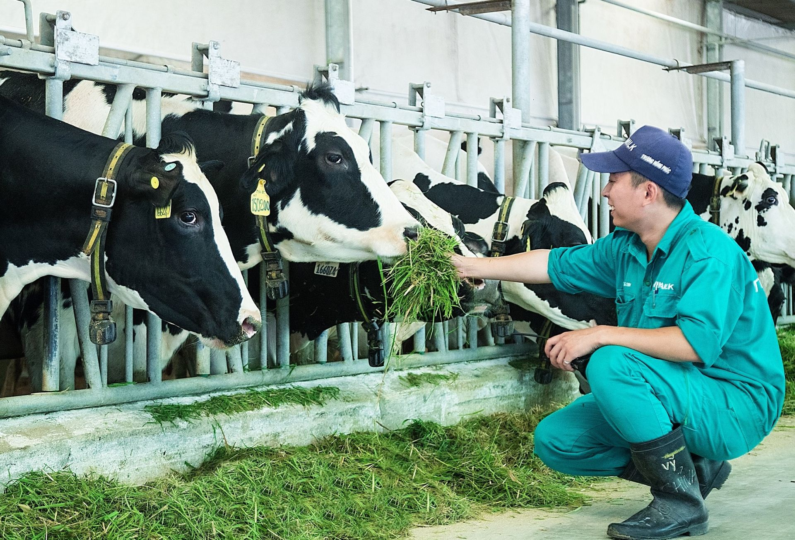
Nhóm 4
Yêu cầu cơ bản với người lao động của một số ngành nghề phổ biến trong chăn nuôi:
Có sức khỏe tốt, chăm chỉ, chịu khó và trách nhiệ trong công việc.
Có kiến thức, kĩ năng cơ bản về chăn nuôi.
Tuân thủ an toàn lao động, có ý thức bảo vệ môi trường.
Liên hệ bản thân: em cảm thấy mình có đủ điều kiện để lao động trong một số ngành nghề phổ biến trong chăn nuôi. Vì em đáp ứng được các yêu cầu cơ bản đối với người lao động trong chăn nuôi.

Slide 25
3
VẬN DỤNG

Slide 26

TRÒ CHƠI TRUYỀN ĐIỆN
Luật chơi:
Quản trò chỉ định một người bất kì chơi đầu tiên.
Người chơi đầu tiên nếu ra một câu ca dao, tục ngữ về chăn nuôi và chỉ người chơi khác để “truyền điện” và yêu cầu trả lời.
Nếu người chơi đó trả lời đúng, HS đó lại có quyền mời bạn khác trả lời.
Nhiệm vụ: Kể tên các câu ca dao, tục ngữ về chăn nuôi.

Slide 27
Một số câu ca dạo, tục ngữ về chăn nuôi
Giàu lợn nái, lãi gà con
Gà nâu chân thấp mình to
Đẻ nhiều trứng lớn, con vừa khéo nuôi
Chẳng nên nuôi giống pha mùi
Đẻ không được mấy, con nuôi vụng về
Bán cám thì ngon canh,
Nuôi lợn thì lành áo
Chuồng gà hướng đông,
cái lông chẳng còn.
Chăn nuôi vừa khéo vừa khôn
Quanh năm gà lợn xuất chuồng quanh năm.
Thưa ao tốt cá.

Slide 28
HƯỚNG DẪN VỀ NHÀ
Hệ thống hóa, ôn tập lại các kiến thức đã học trong chương I.
Hoàn thành Câu hỏi 2, 4 SHS tr.18.
Đọc và tìm hiểu trước Bài 3: Khái niệm, vai trò của giống trong chăn nuôi.

Slide 29
BÀI HỌC KẾT THÚC, CẢM ƠN CÁC EM ĐÃ LẮNG NGHE!

